Slide 1










CHÀO MỪNG CÁC EM ĐẾN VỚI TIẾT HỌC!

Slide 2



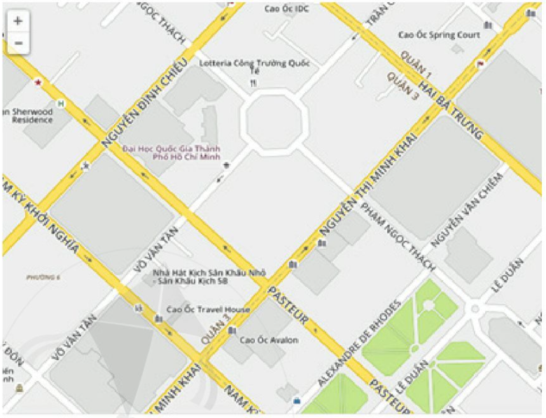


KHỞI ĐỘNG
Quan sát hình ảnh một phần bản đồ giao thông ở thành phố Hồ Chi Minh, đọc tên một số đường phố và trả lời câu hỏi
Hai đường phố nào gợi nên hình ảnh hai đường thẳng song song? Hai đường thẳng cắt nhau?

Slide 3




BÀI 2.
HAI ĐƯỜNG THẲNG CẮT NHAU.
HAI ĐƯỜNG THẲNG SONG SONG

Slide 4





NỘI DUNG
HAI ĐƯỜNG CẮT NHAU
1.
2.
HAI ĐƯỜNG THẲNG SONG SONG

Slide 5


I. HAI ĐƯỜNG THẲNG CẮT NHAU

Slide 6



Hai đường thẳng ở Hình 26 có bao nhiêu điểm chung.
Hai đường thẳng có một điểm chung là điểm O.
Ta nói: Hai đường thẳng a và b cắt nhau tại điểm O.
Hình 26
Hai đường thẳng cắt nhau là gì?

Slide 7



Hai đường thẳng chỉ có một điểm chung gọi là hai đường thẳng cắt nhau và điểm chung được gọi là giao điểm của hai đường đó.

Slide 8





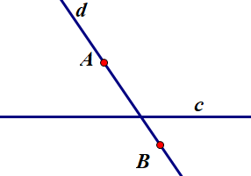

Cho Hình 29.
Luyện tập 1
a) Vẽ đường thẳng d đi qua hai điểm A và B.
b) Đường thẳng d có cắt đường thẳng c hay không?
Giải:
a)
b)
Đường thẳng d có cắt đường thẳng c

Slide 9


Cho ba điểm M, N, P như Hình 30.
LUYỆN TẬP 2
a) Vẽ đường thẳng NP.
b) Vẽ hai đường thẳng đi qua M và cắt đường thẳng NP.
Giải:
M
N
P

Slide 10
II. HAI ĐƯỜNG THẲNG SONG SONG

Slide 11


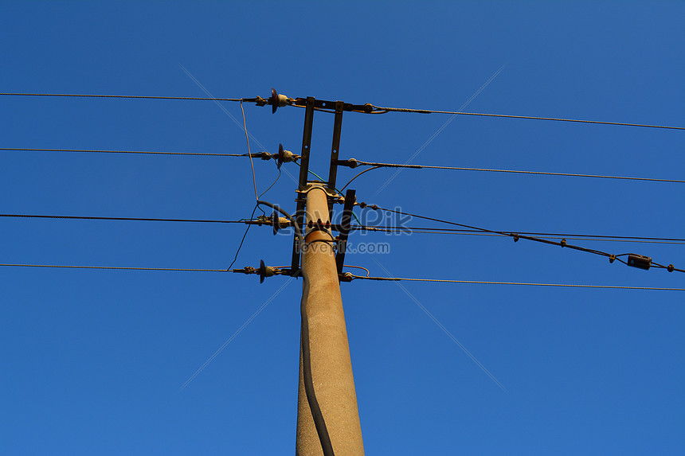

Mỗi bức ảnh sau đây gợi nên hình ảnh về hai đường thẳng. Hai đường thẳng đó có điểm chung không?
Hai đường thẳng ở Hình 31 không có điểm chung nào, ta nói chúng song song với nhau. Ta viết a // b hoặc b // a.
Hai đường thẳng song song thì không có điểm chung

Slide 12
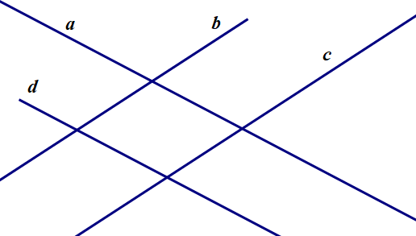
Quan sát Hình 34.
Luyện tập 3
a) Chỉ ra các cặp đường thẳng song song.
b) Chỉ ra các cặp đường thẳng cắt nhau.
Giải:
a)
a // d;
b // c
b)
a cắt b và a cắt c;
d cắt b và d cắt c.

Slide 13

LUYỆN TẬP

Slide 14
1. Quan sát Hình 35, đọc tên hai đường thẳng song song, hai đường thẳng cắt nhau và chỉ ra giao điểm của chúng (nếu có).
m
c
a
b
n
H
d
T
a)
b)
c)
Hình 35
Trả lời:
a) b cắt c tại giao điểm H.
b) a song song với d ( a // d )
c) m cắt n tại giao điểm T.

Slide 15

2. Quan sát Hình 36 và chỉ ra:
Các cặp đường thẳng song song.
Các cặp đường thẳng cắt nhau.
Trả lời:
Các cặp đường thẳng song song:
a // b // c ; d // e
b) Các cặp đường thẳng cắt nhau:
a cắt d, a cắt e; b cắt d, b cắt e; c cắt d, c cắt e

Slide 16
3. Quan sát Hình 37 và chỉ ra. Hãy nêu các cặp đường thẳng cắt nhau và xác định giao điểm của chúng.
Trả lời:
AB cắt AE tại A;
AB cắt DB tại B;
DE cắt AE tại E;
DE cắt DB tại D;
AE cắt DB tại C.

Slide 17
4. Cho ba điểm H, I, K thẳng hàng.
Điểm K có thuộc đường thẳng IH không?
Vẽ đường thẳng d đi qua H và không đi qua I. Đường thẳng d có song song với nhau với đường thẳng IK không?
Giải:
Điểm K thuộc đường thẳng HI.
b)
d không song song với IK

Slide 18
VẬN DỤNG

Slide 19


Câu 1: Cho ba đường thẳng a, b, c phân biệt. Trong trường hợp nào thì ba đường thẳng đó đôi một không có giao điềm?
A. Ba đường thẳng đôi một cắt nhau
B. a cắt b và a song song với c.
C. Ba đường thẳng đôi một song song.
D. a song song với b và a cắt c.

Slide 20
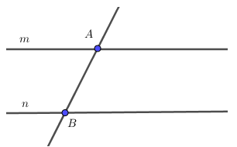
Câu 2: Cho hình vẽ sau. Phát biểu nào dưới đây đúng?
A. Hai đường thẳng m và n cắt nhau tại A và B.
B. m // n, n // AB, m cắt AB tại A.
C. Ba đường thẳng đôi một song song.
D. m // n, AB lần lượt cắt m và n tại A và B.

Slide 21
Câu 3: Có bao nhiêu đường thẳng chỉ có một điểm chung vớ một đường thẳng cho trước?
A. 0
B. 1.
C. 2.
D. vô số.

Slide 22


HƯỚNG DẪN VỀ NHÀ
- Ôn lại các kiến thức đã học
- Tìm thêm những ví dụ trong thực tiễn gợi nên hình ảnh hai đường thẳng song song, hai đường thẳng cắt nhau.
- Hoàn thành bài tập còn lại trong SGK và các bài tập trong SBT.
- Chuẩn bị bài mới “Đoạn thẳng”.

Slide 23


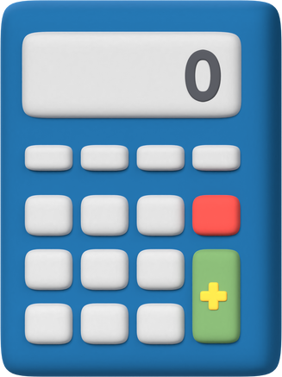
THANKS FOR WATHCHING!

